Slide 1
第46课：组合图
讲师：小林

Slide 2
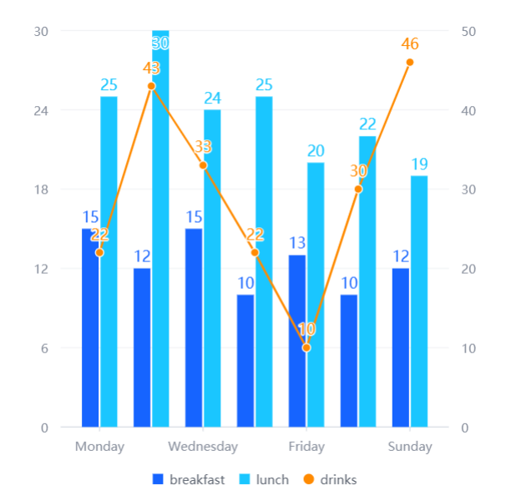
介绍

Slide 3
总结
组合图特性
关键配置
type: 'common' 声明为组合图类型
layout 属性中配置多个 region 的布局

Slide 4


案例仓库和资料
  配套实践案例仓库：
  码云： https://gitee.com/menglin1997/vchart.git
  Github: https://github.com/menglin1997/vchartCourse.git
  官方资料：
  官网：https://www.visactor.com/vchart
  GitHub：https://github.com/VisActor/VChart
  微信公众号：VisActor
  讲师微信
  公众号：VisActor

Slide 5
感谢观看，我们下节课再见！

